Slide 1
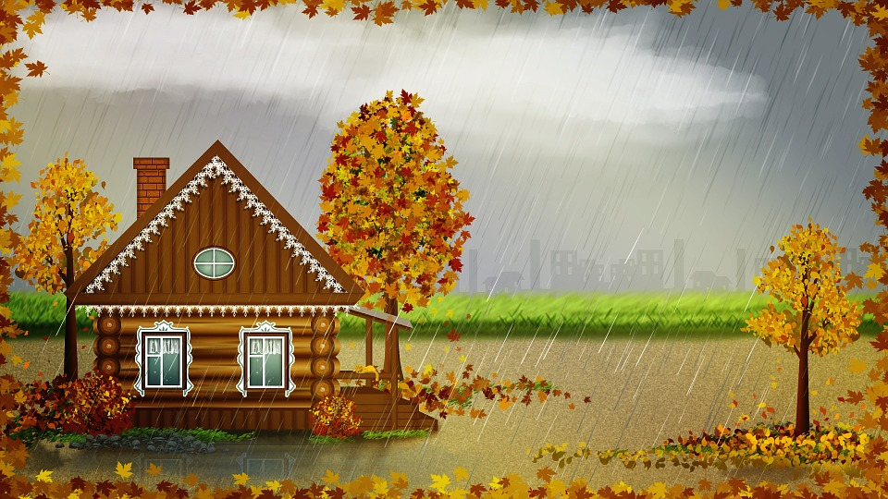
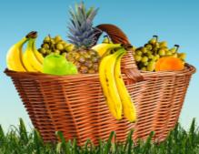
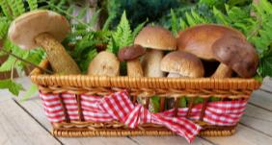
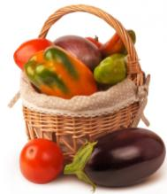
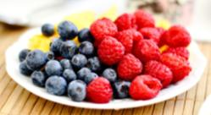
Что нам осень подарила?
Автор Татаркина Людмила Петровна
ГБДОУ №82 Невского района
Санкт-Петербурга

Slide 2
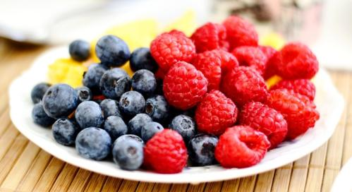
Ягоды

Slide 3
Лесные ягоды

Slide 4
Овощи

Slide 5
Фрукты

Slide 6
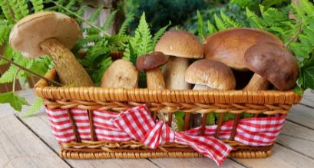
Грибы

Slide 7
https://pixabay.com/ru/осень-пейзаж-главная-1004868/
https://pixabay.com/ru/корзина-с-фруктами-фруктов-есть-1688039/
https://pixabay.com/ru/клен-осень-лист-оранжевый-оттенки-150741/
https://pixabay.com/ru/еж-животных-мультфильм-пики-1293907/
https://pixabay.com/ru/изолированных-задать-овощи-корзина-219954/
https://pixabay.com/ru/ягоды-ягода-blackberry-черника-1838314/
https://pixabay.com/ru/летние-фрукты-клубника-малина-2608635/
https://pixabay.com/ru/грибы-пищевые-грибы-лесные-грибы-2678385/

